Slide 1
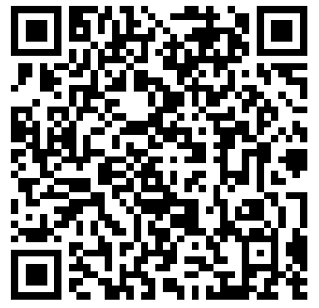
電子申請・届出システム 操作ガイド（事業所向け）説明動画
事業所向け
操作ガイド（事業所向け）説明動画は、「操作ガイド（事業所向け）」を基に実際にシステムを利用しながら操作手順を動画で説明しています。機能別に説明する各編と、それらをまとめた「まとめ編」がありますので適宜利用ください。。
ご利用方法
以下のリンク・QRコードから厚生労働省YouTubeチャンネルにアクセスしご視聴ください
なお、電子申請・届出システムの右上ヘルプより遷移するページにもリンクが掲載されています。
https://www.youtube.com/playlist?list=PLMG33RKISnWgpWG4SSXpn8JiZsCl_5MM5
動画タイトル | 説明文 | 時間
利用準備編 | 電子申請届出システムの機能、システムの利用に必要な設定や準備、システム上の共通操作の説明 | 7:41
申請届出メニュー（共通機能）編 | トップ画面にある各種共通機能の説明 | 6:05
新規指定申請編 | 新規指定申請提出時の操作手順の説明 | 11:11
変更届出編 | 変更届出提出時の操作手順の説明 | 11:18
加算届出編 | 加算届出提出時の操作手順の説明 | 4:36
申請届出状況確認編 | 申請届出状況の確認の説明 | 14:31
まとめ編 | 利用準備編～申請届出状況確認編をまとめて視聴できます。 | 55:26
自治体名を記入の上ご活用ください

